Slide 1
Kvindens kønsorganer
Mål med timen:
I skal kunne forklare opbygningen af kvindens kønsorganer
I skal kunne forklare menstruationscyklus

Slide 2
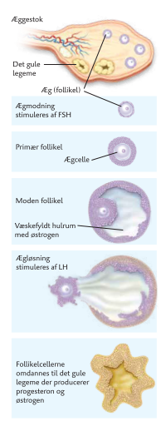
Et æg modnes

Slide 3
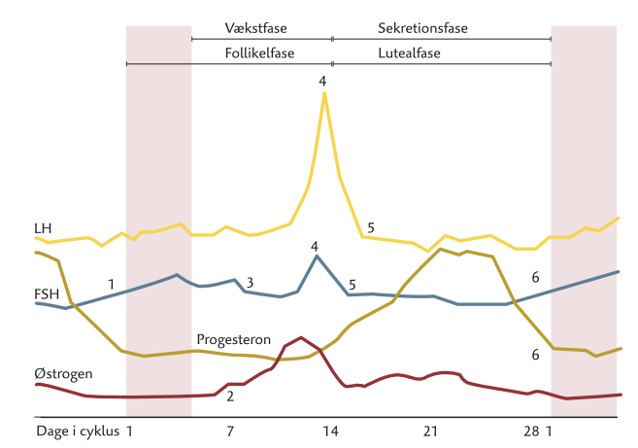

Slide 4
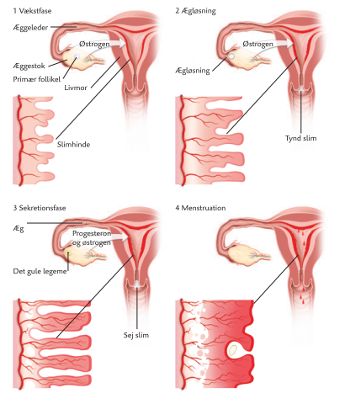
Udvikling af slimhinde under menstruationscyklus

Slide 5
Overblik over menstruationscyklus

